Slide 1

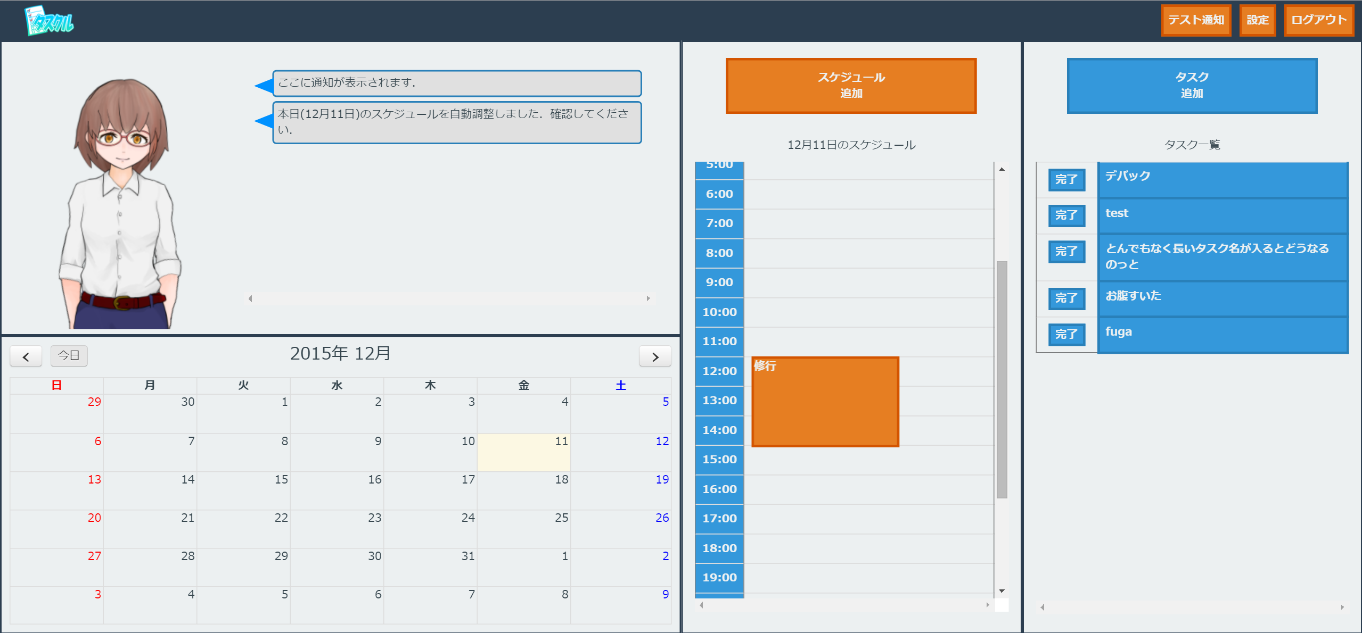
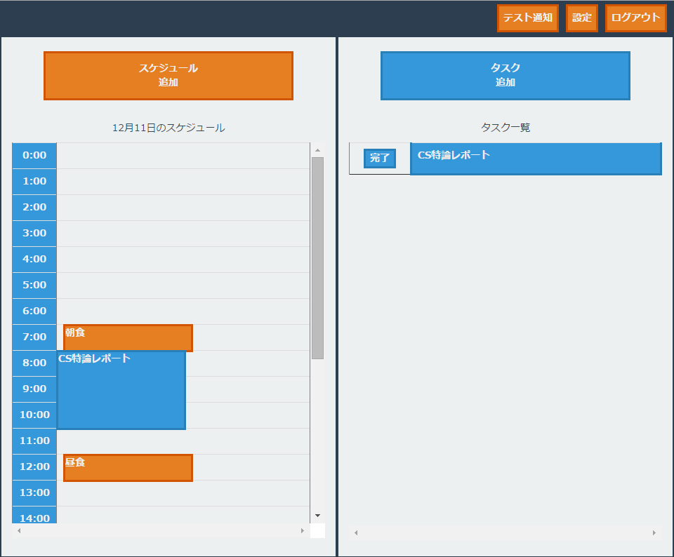
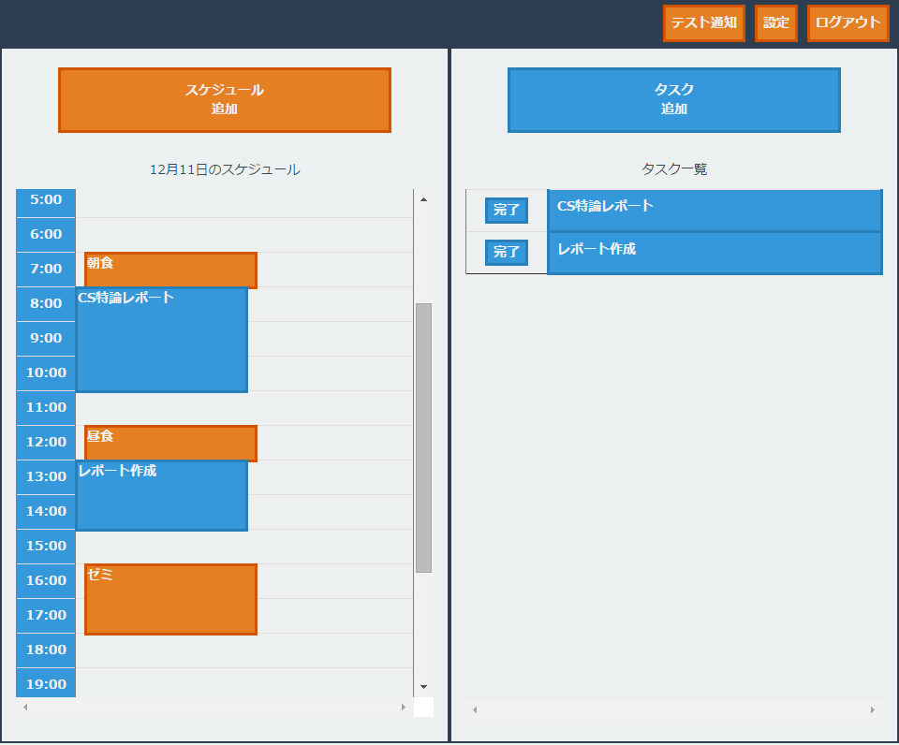
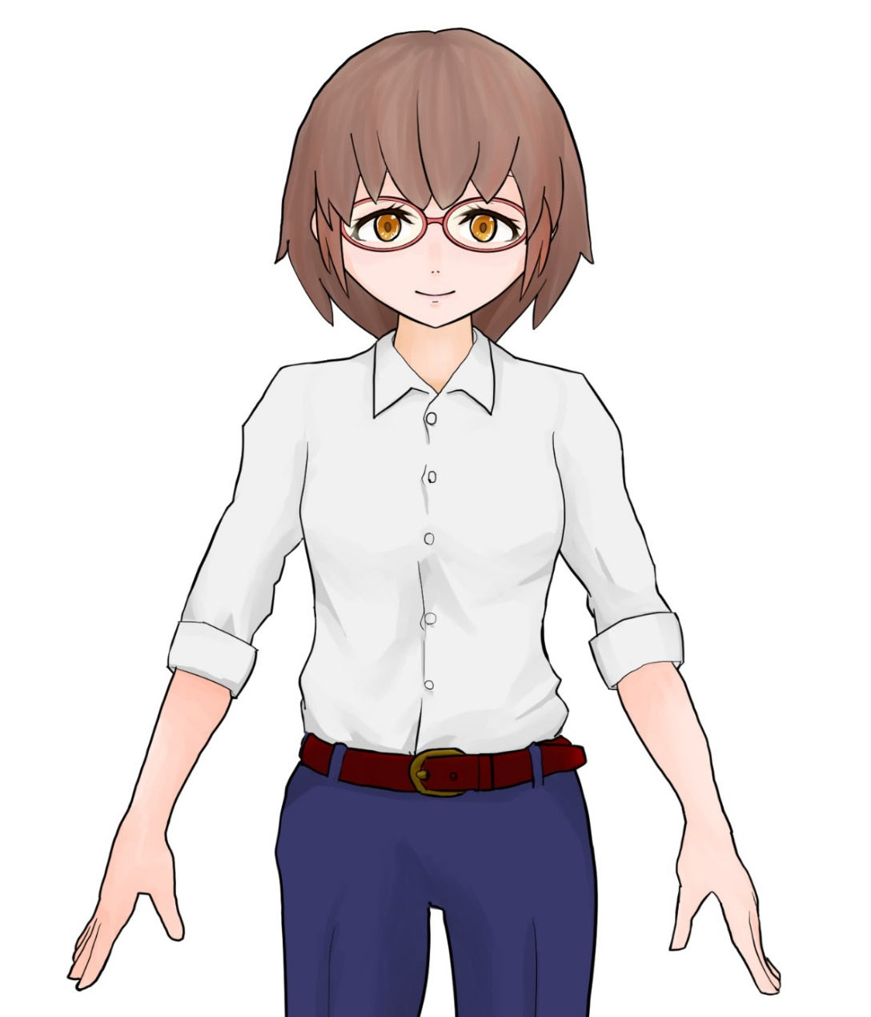
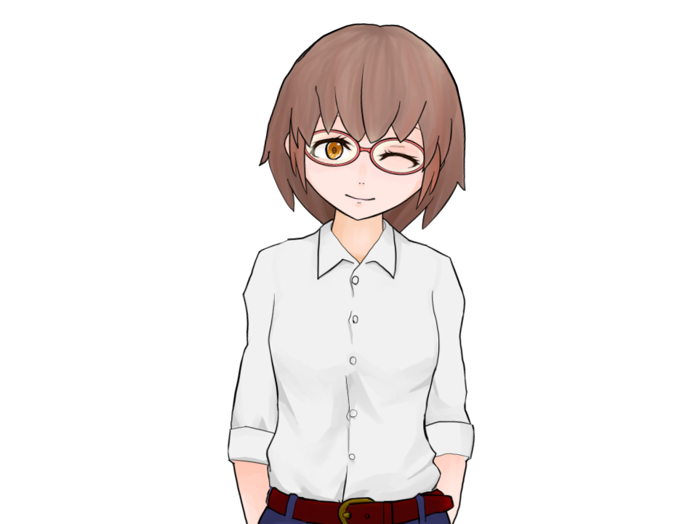
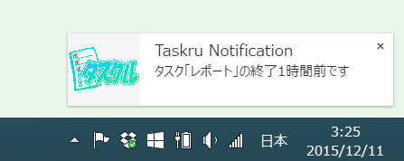


L1 スケジュールのプロ メガネ支部 島佳吾 古田島裕斗 長裕敏 小林達也 川畑裕也 太田千尋
概要
スケジュールやタスク管理のためのアプリケーションは 多数存在するが，
ものぐさな人は結局管理が面倒になって使わなくなってしまう．
そこで私たちはユーザがモチベーションを維持できるようなタスク管理システム「タスクル」を開発した．
本システムはキャラクターとのインタラクションや，
自動スケジューリングによる管理の煩雑化解消により
ユーザのモチベーションを維持する．
自動スケジューリング
タスク追加
ユーザが指定したタスクの「重さ」と「締切」をもとに処理の優先度を決定する． 重さに応じてタスク処理に要する時間を決定し，スケジュールが30分以上空いている時間に挿入する．
就寝時間 (0－7時)の間にはタスク処理のスケジューリングは行わない．
キャラクターインタラクション
通知の表示
Live2Dを用いて2次元のキャラクターを3Dモデルの ように動かす．ユーザのアクション (クリックや タスクの追加) に対して様々なモーションを行う．
Chrome拡張機能を用いて通知を行う．
タスクの期限，スケジュールの開始の1時間前に 通知する．

